Slide 1

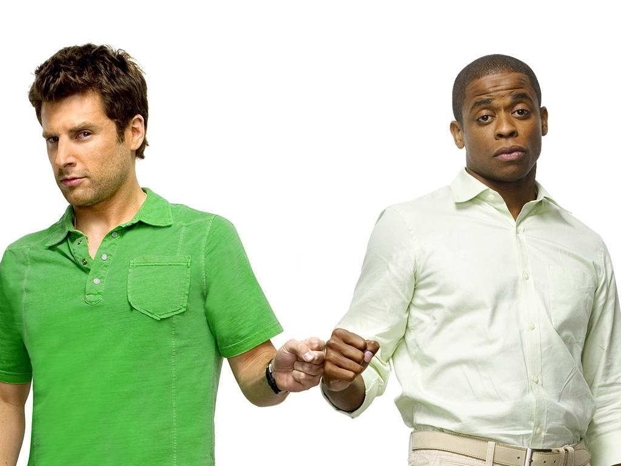








Slide 2
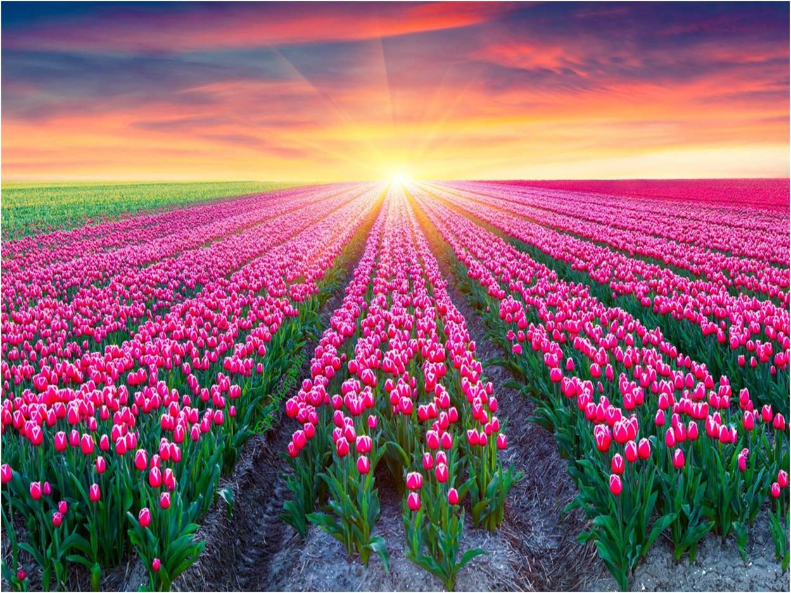
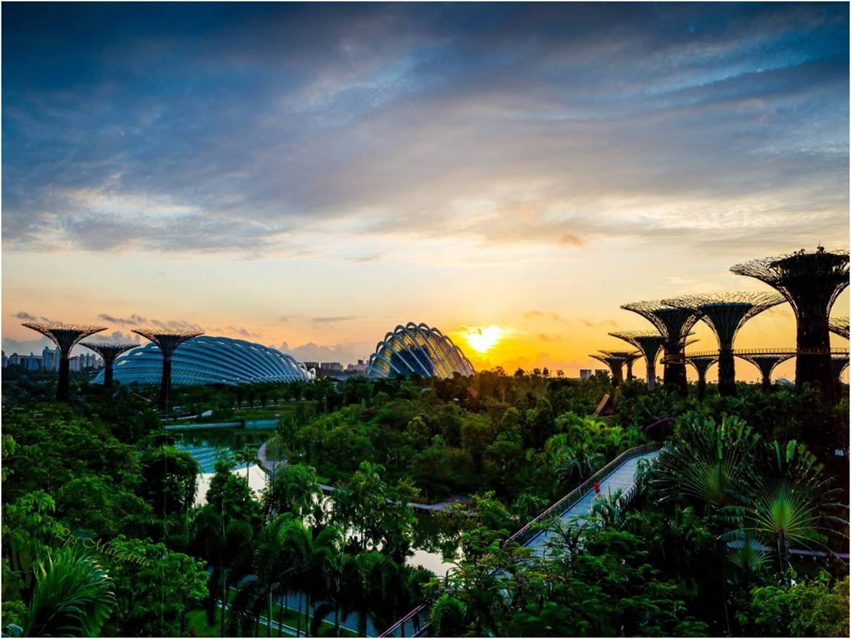

Slide 3
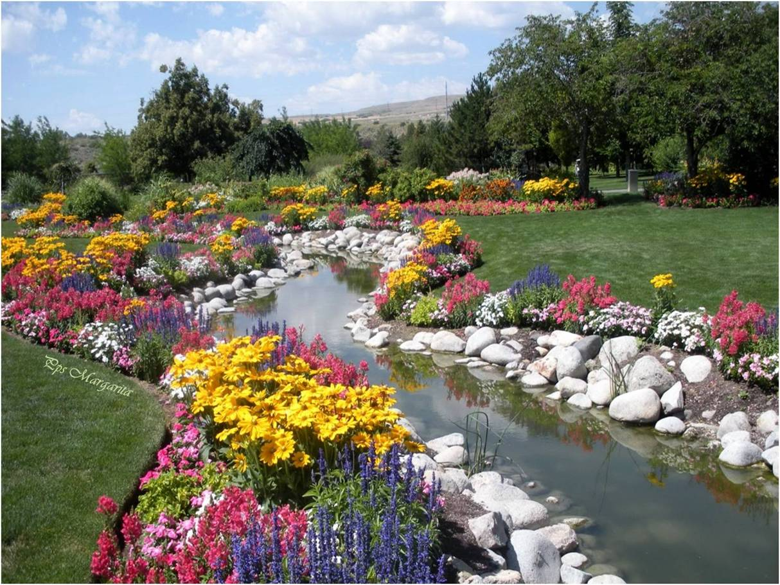
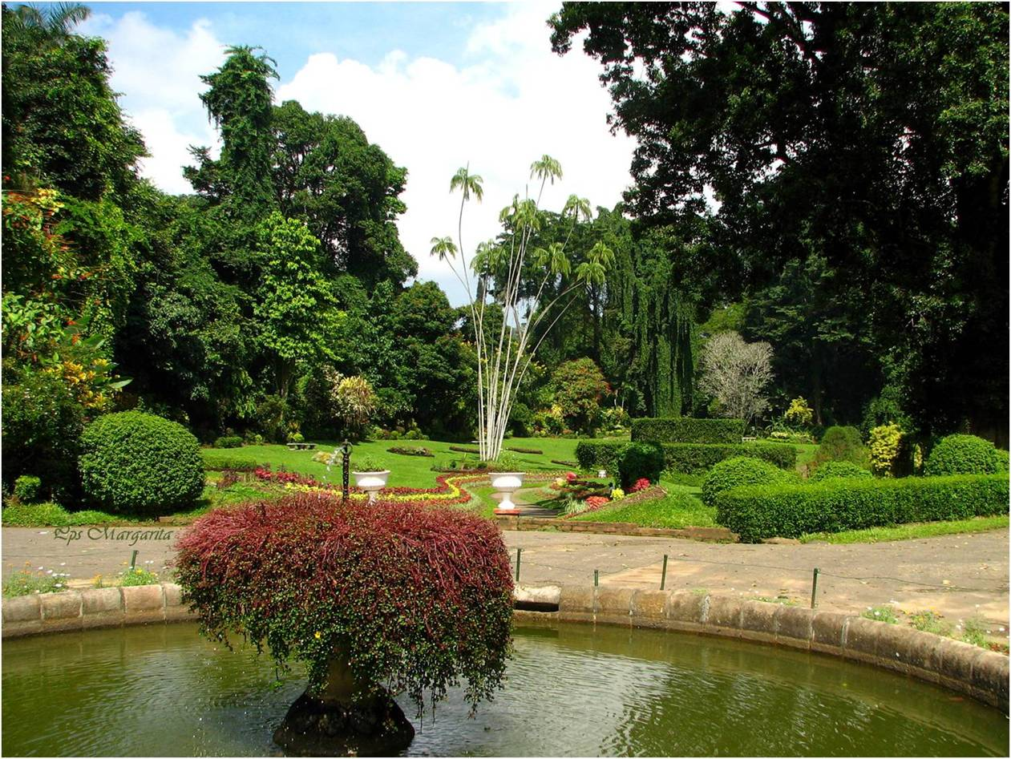
Puede que a ti te guste o puede que no
Pero el caso es que tenemos mucho en común.

Slide 4
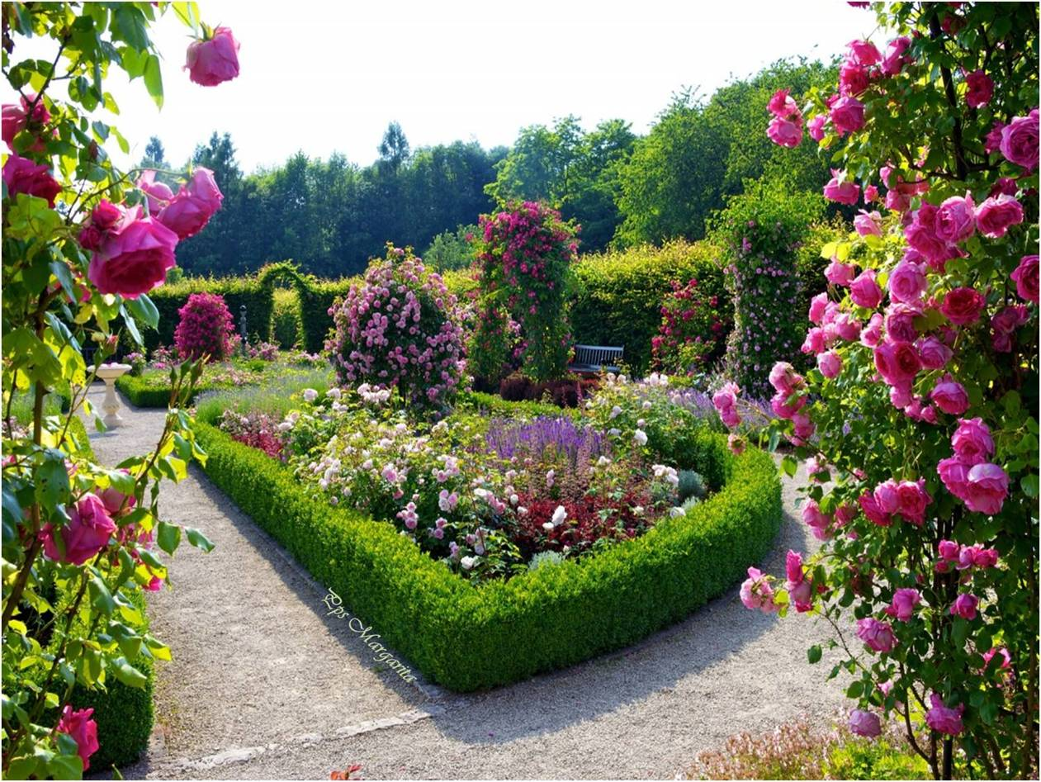
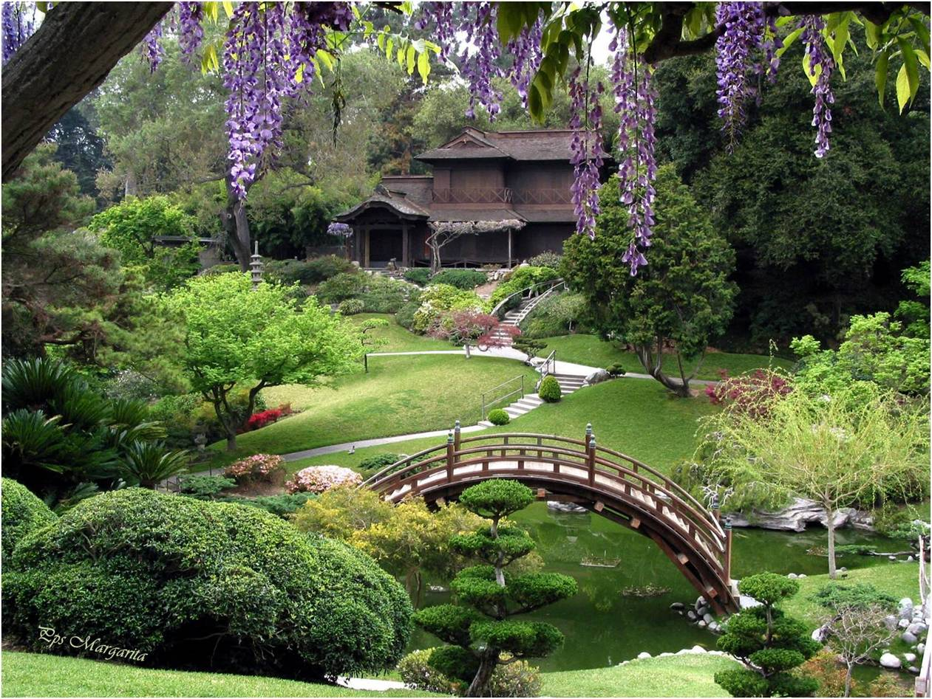
Bajo un mismo cielo, más o menos azul,
Compartimos el aire
y adoramos al sol.

Slide 5
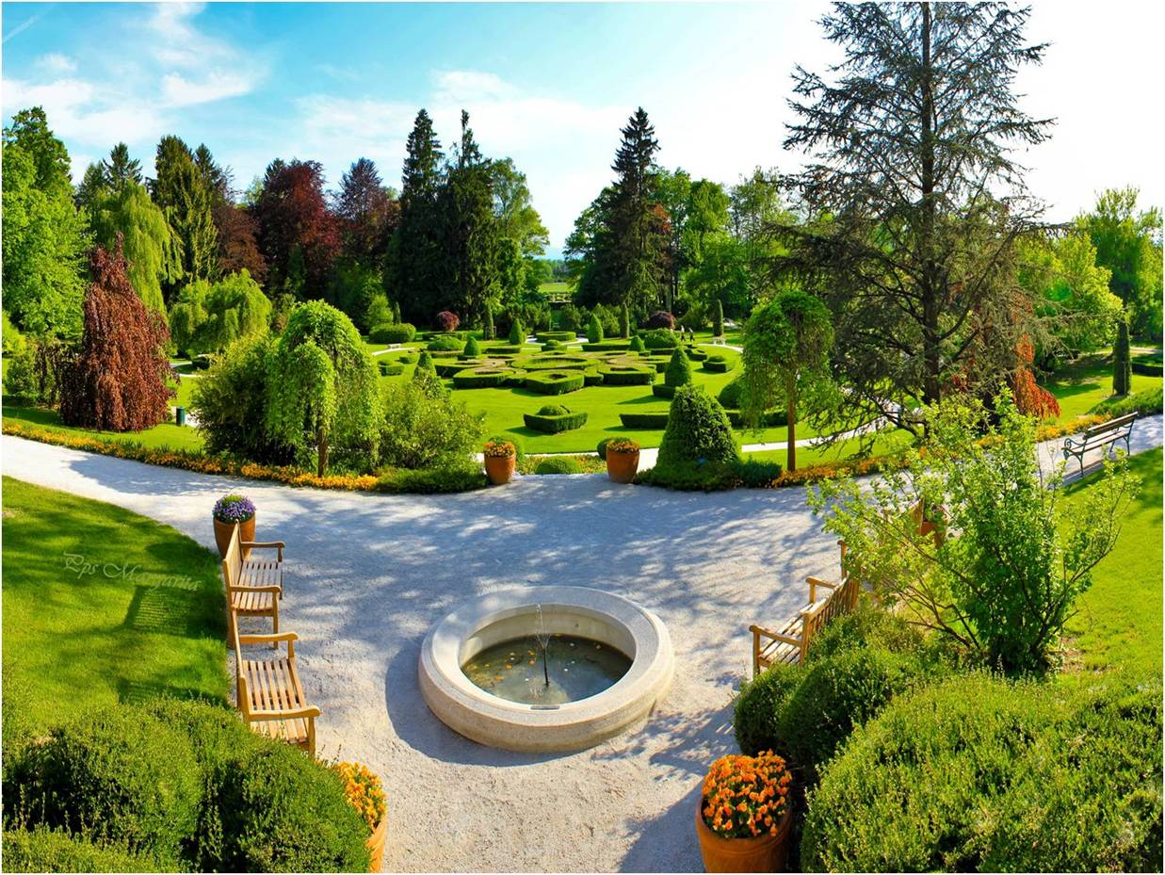
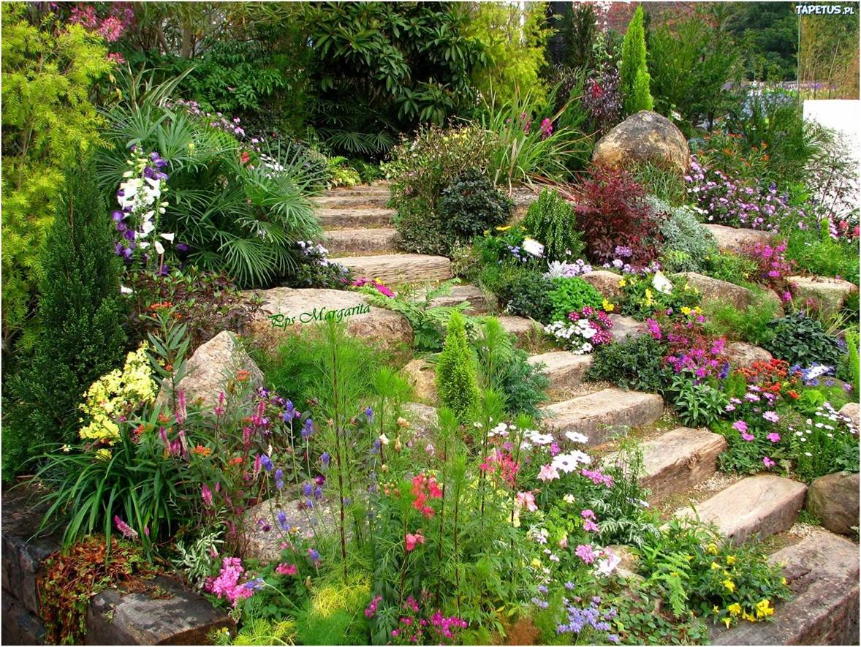
Idéntica fragilidad,
Los dos tenemos
el mismo miedo a morir,

Slide 6
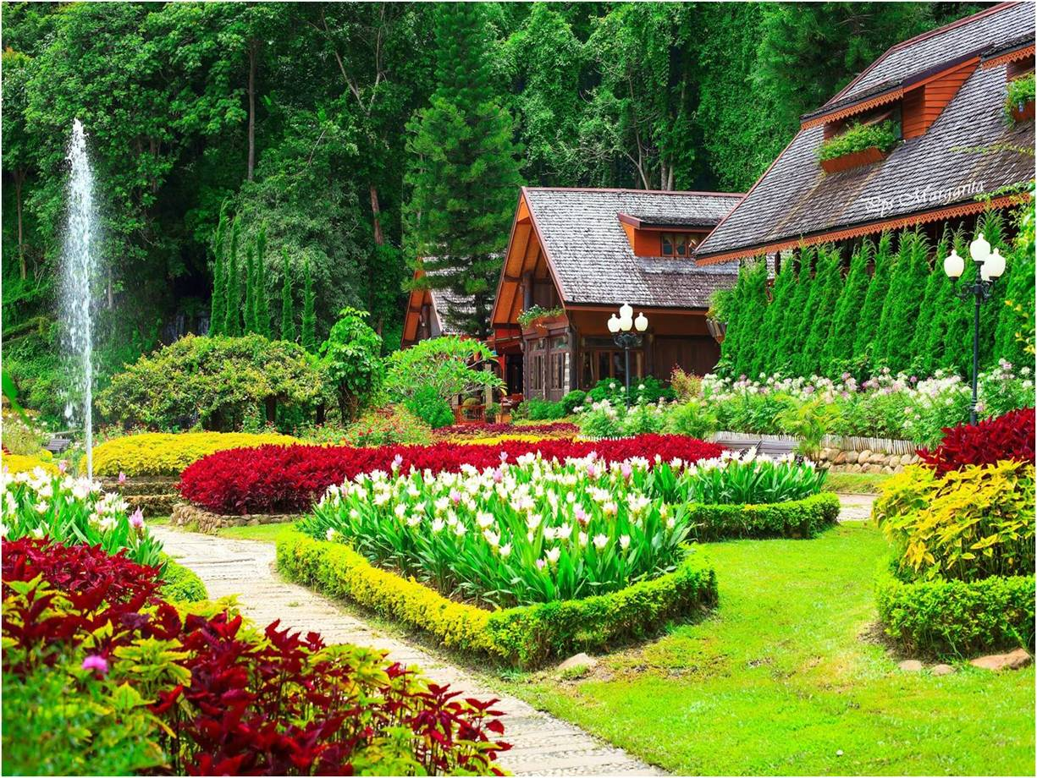
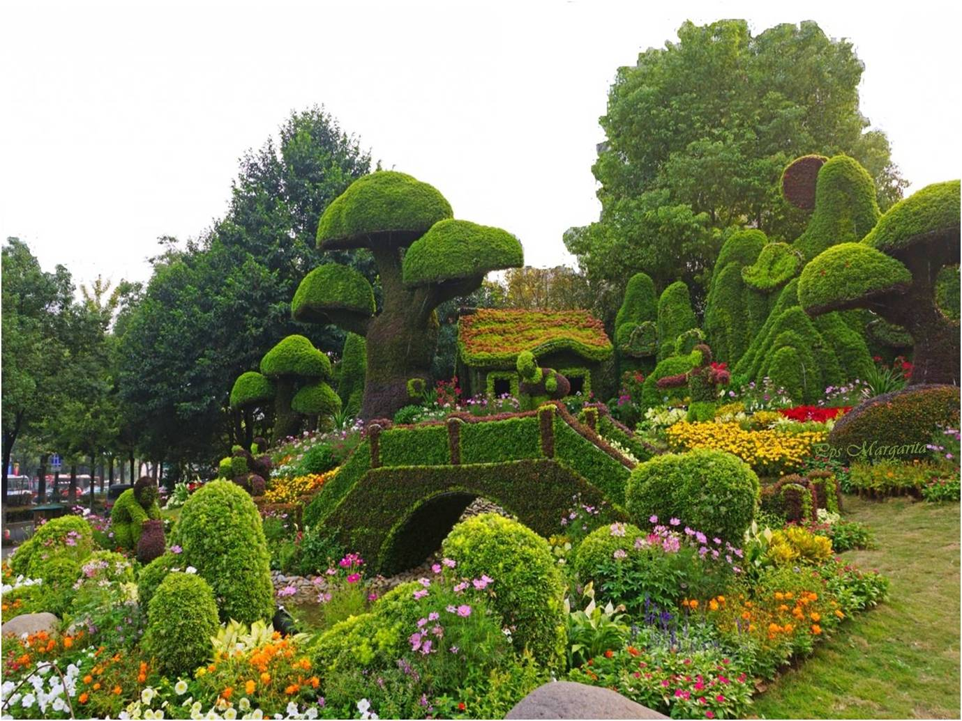
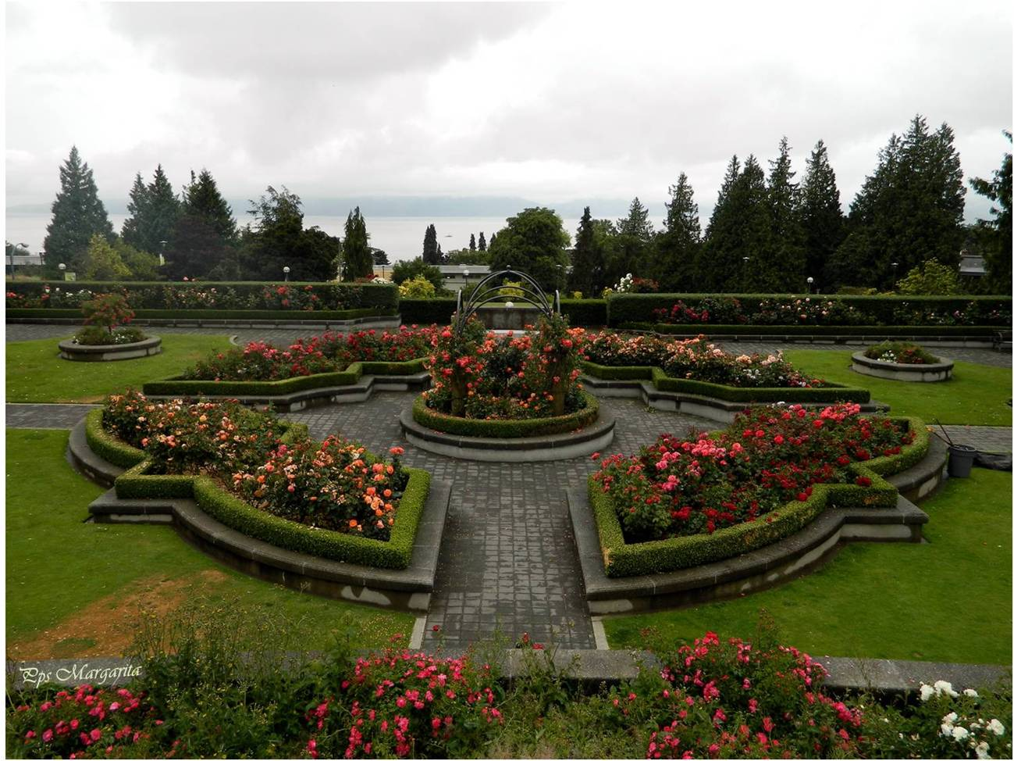
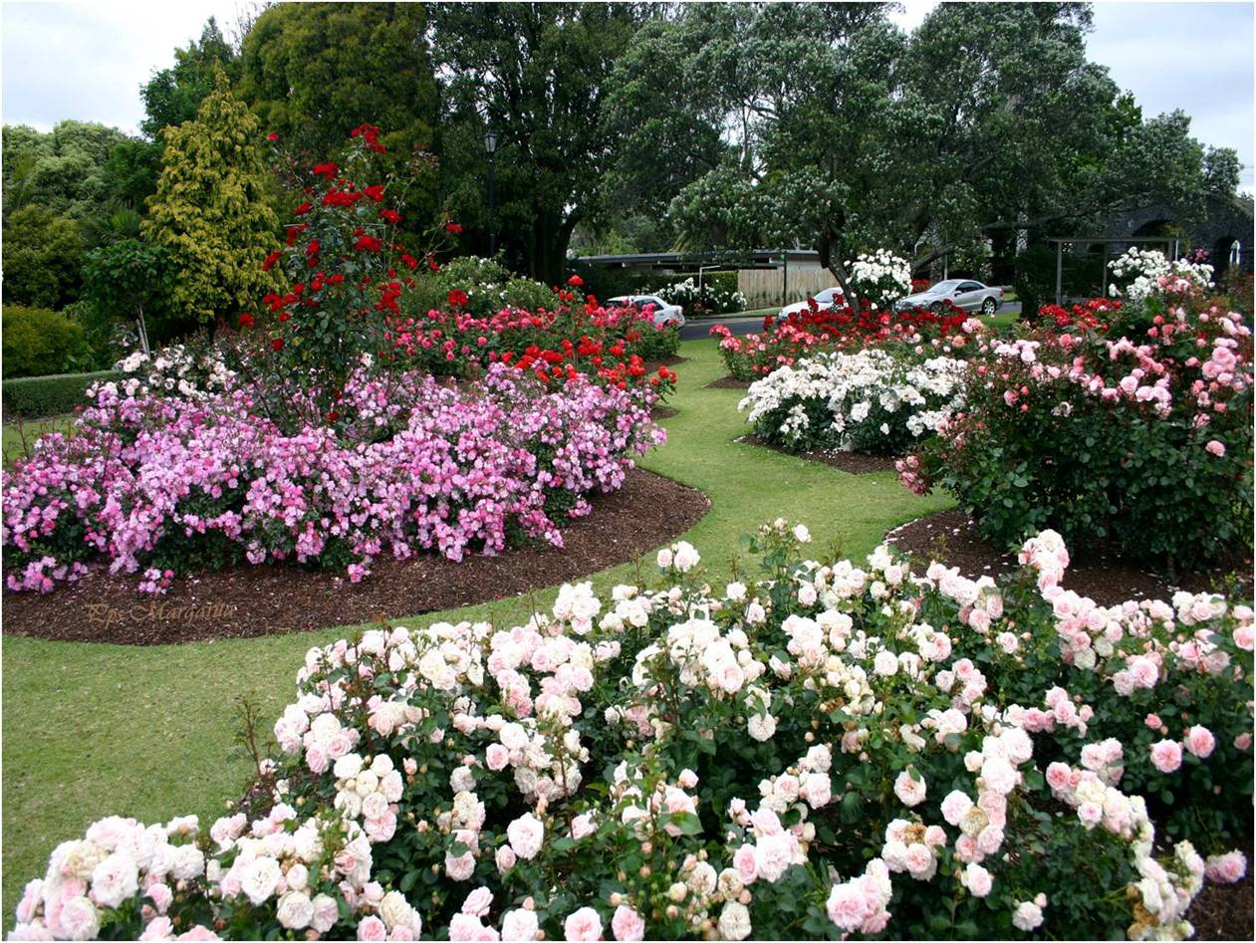
Y los mismos deseos de amar
Dos ojos y
un sexo similar
Un corazón
Y de que alguien nos ame a su vez.

Slide 7
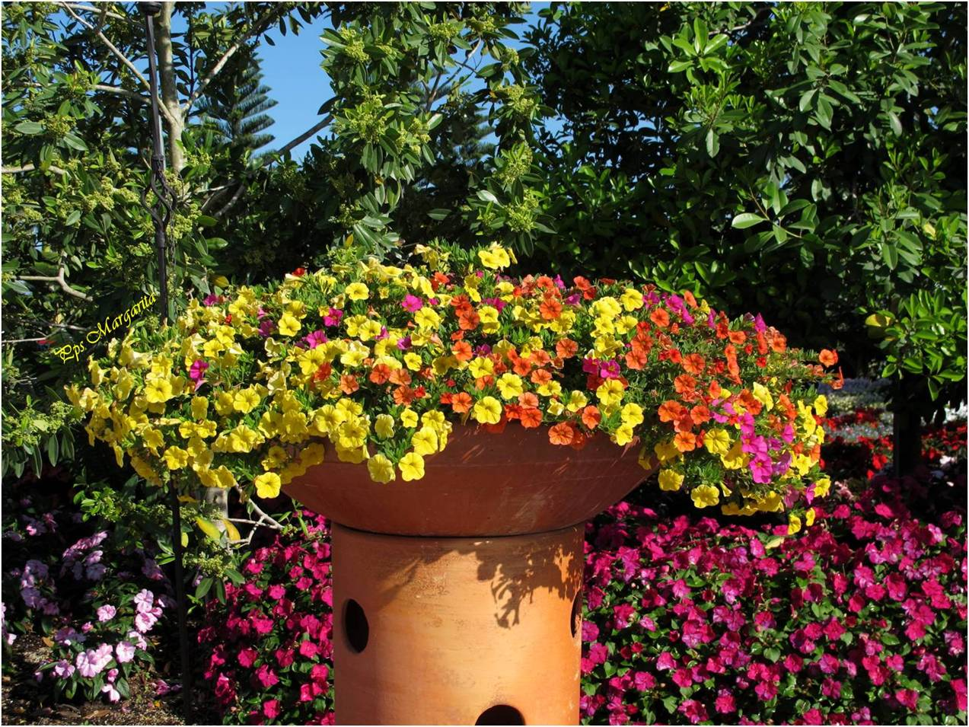
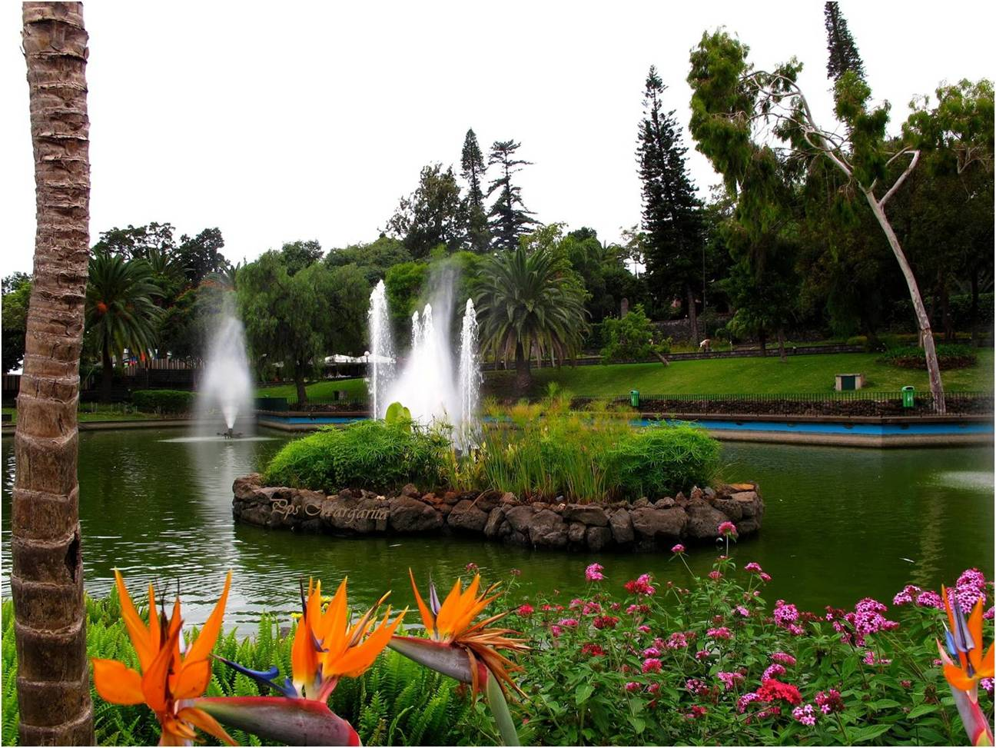
Puede que a ti te guste o puede que no
Pero por suerte somos distintos también.

Slide 8
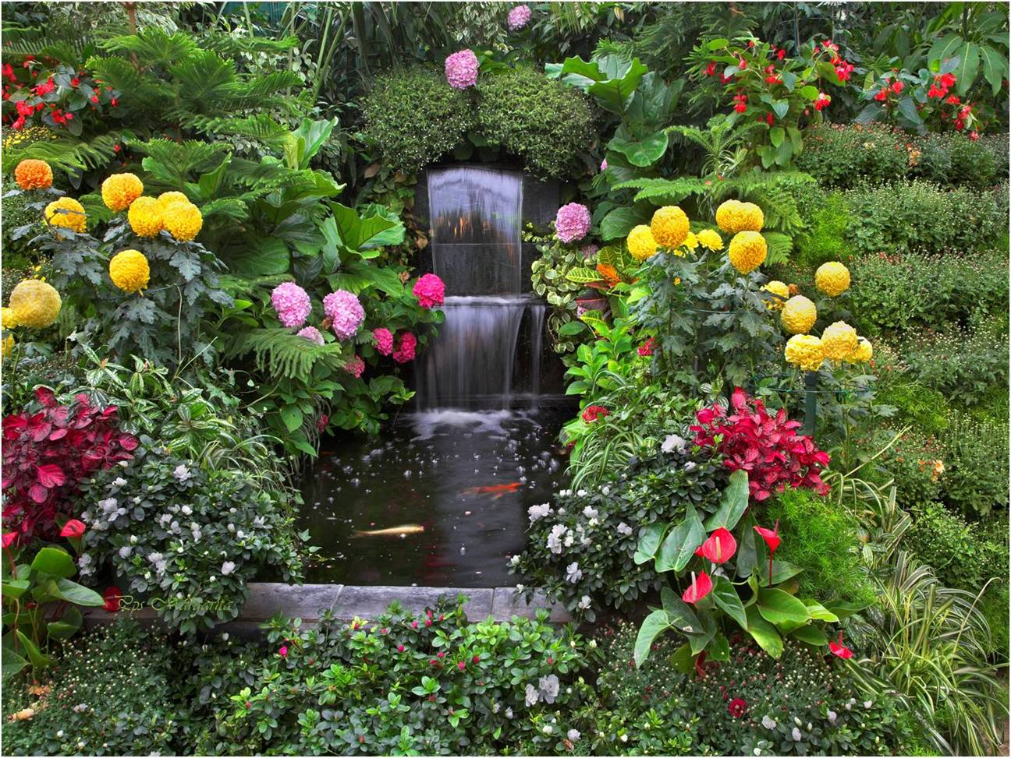
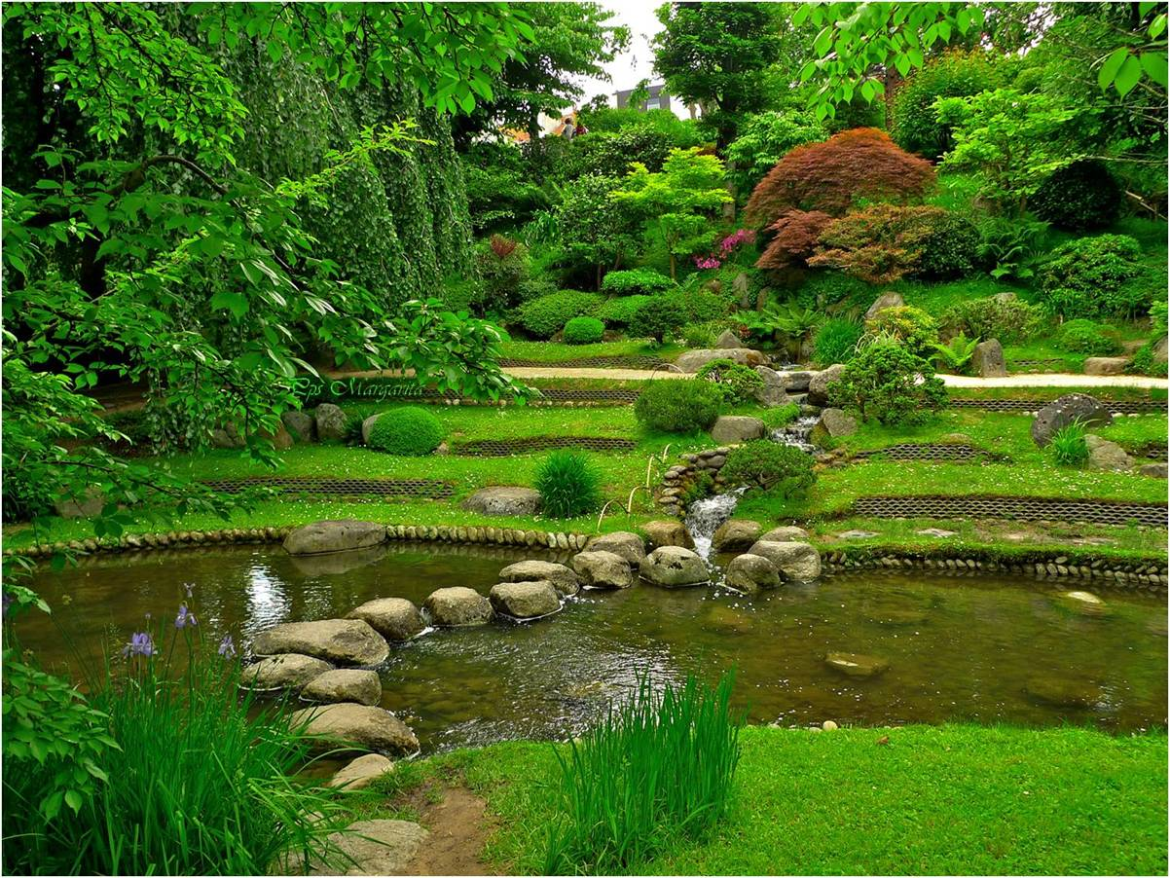
Yo tengo una esposa, tú tienes un harén,
Tú cultivas el valle
yo navego la mar.

Slide 9
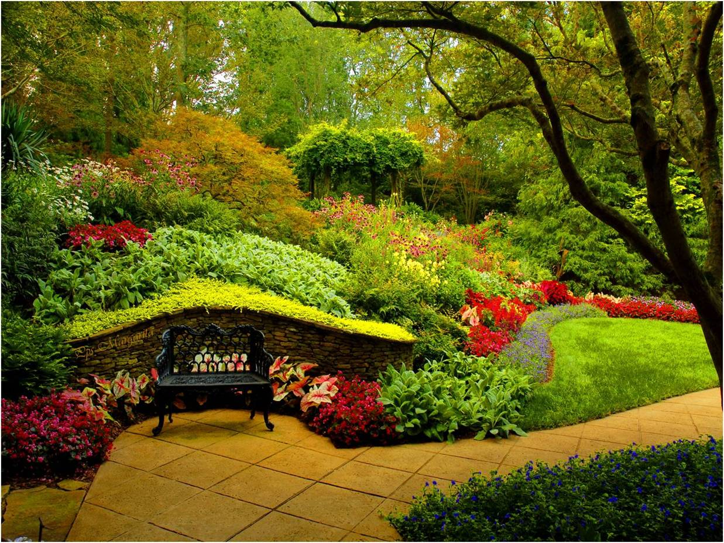
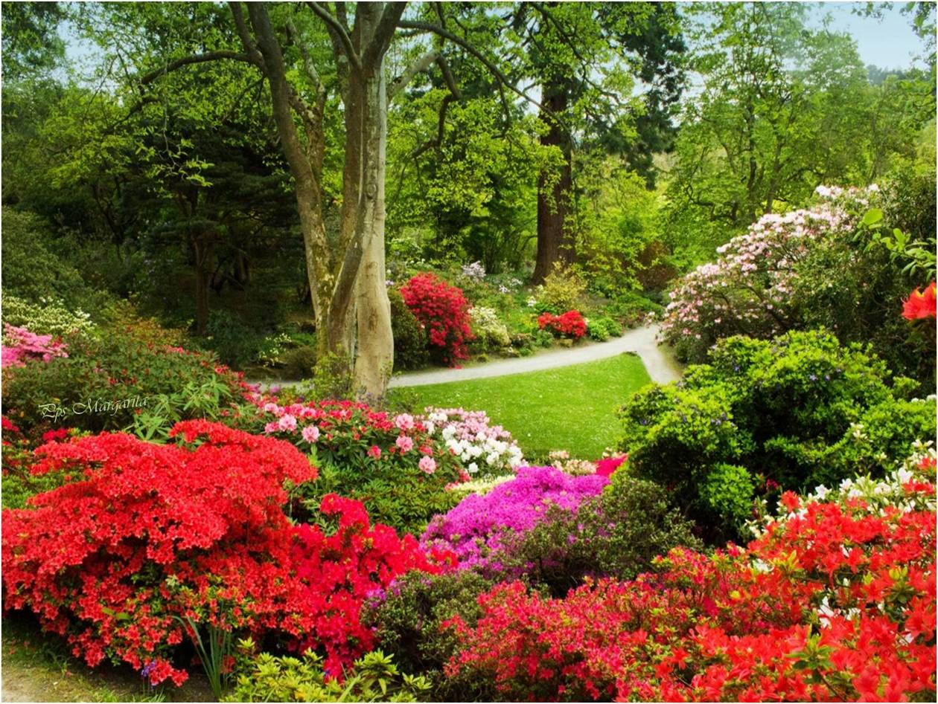
Tú reniegas en swajili y yo en catalán...
Yo blanco y tú como el betún

Slide 10
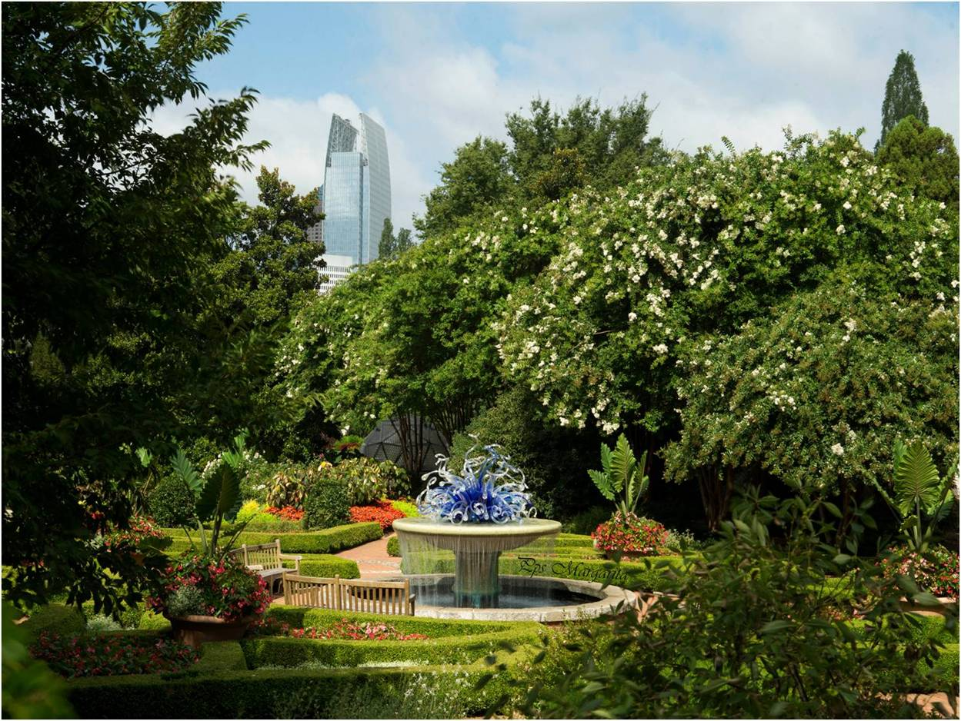
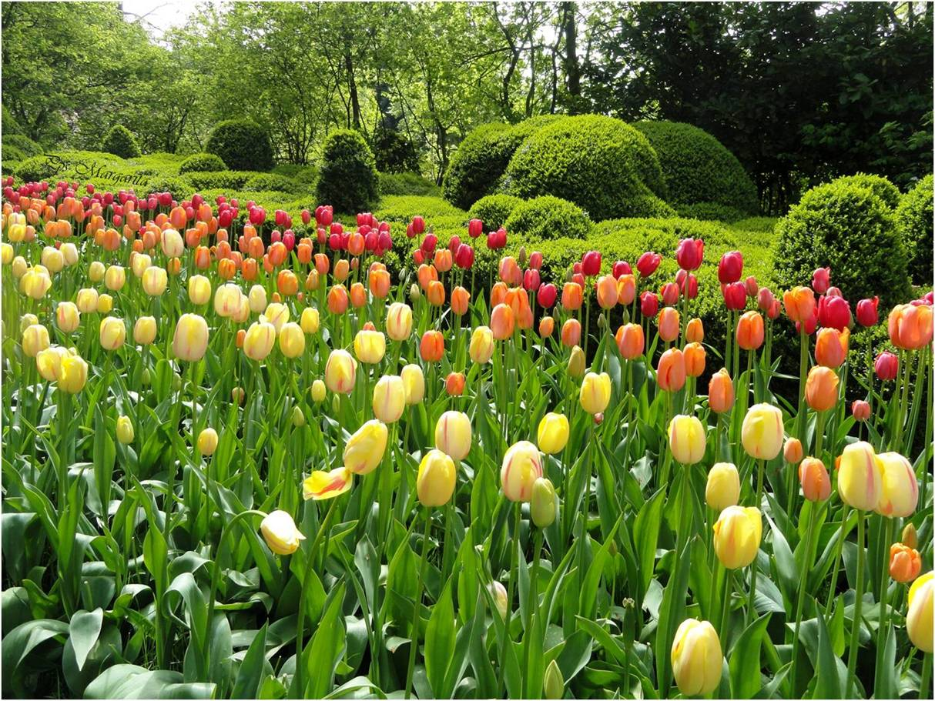
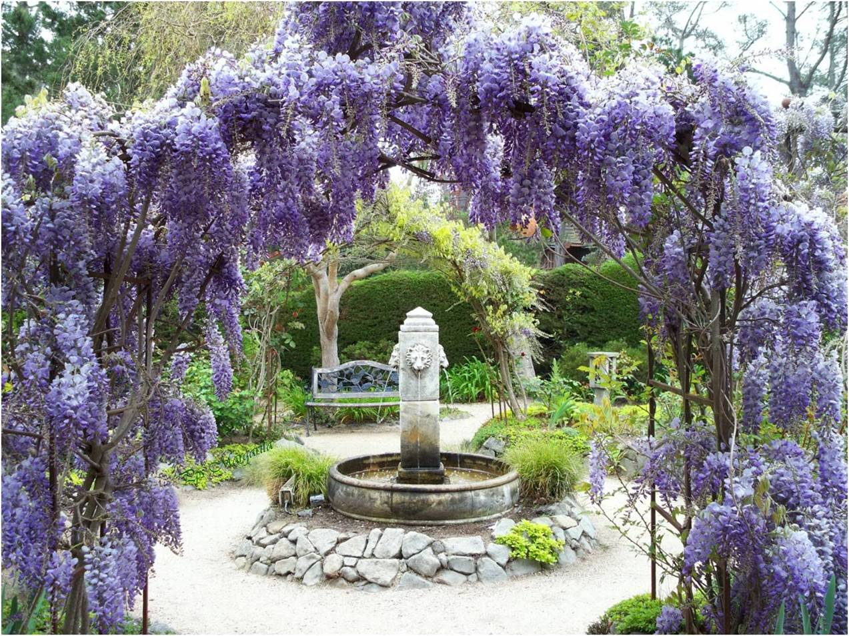
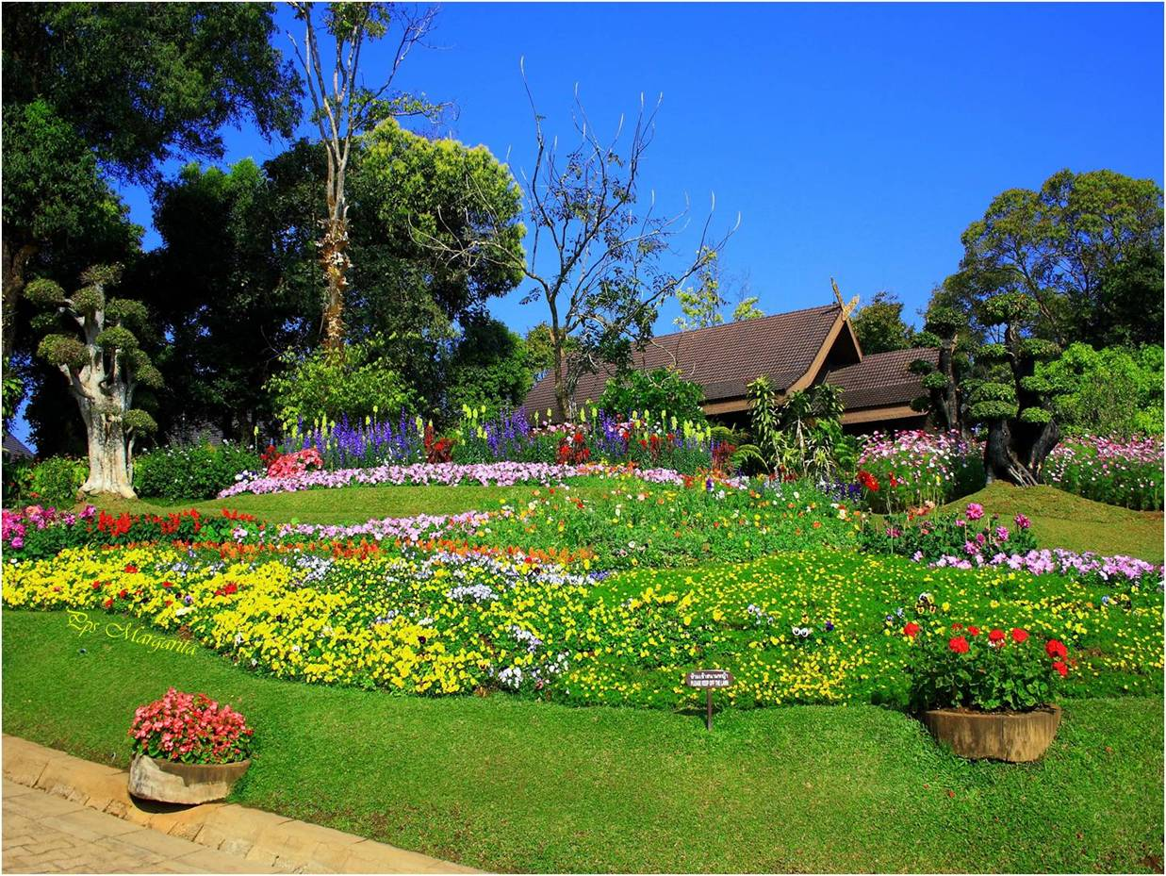
Y fíjate,
Lo que te diferencia de mí
No sé si me gusta más de ti
O lo que tenemos en común.

Slide 11
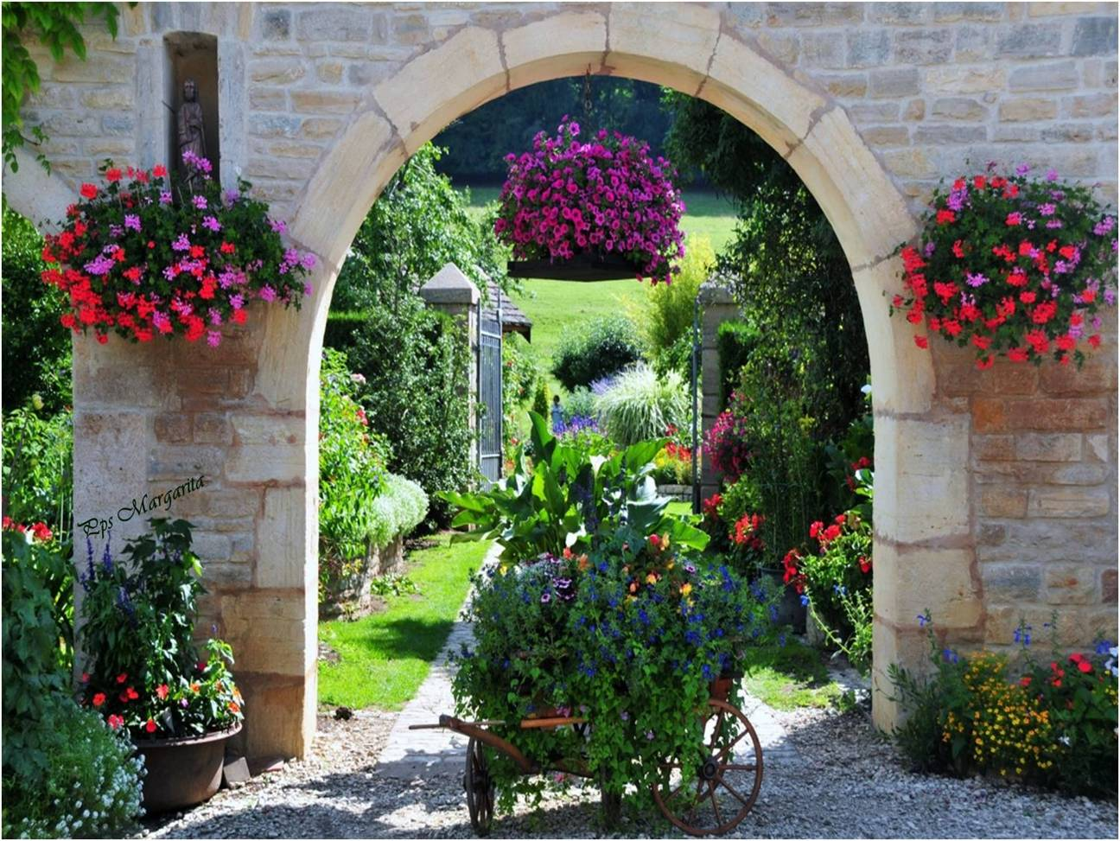
Te guste o no

Slide 12
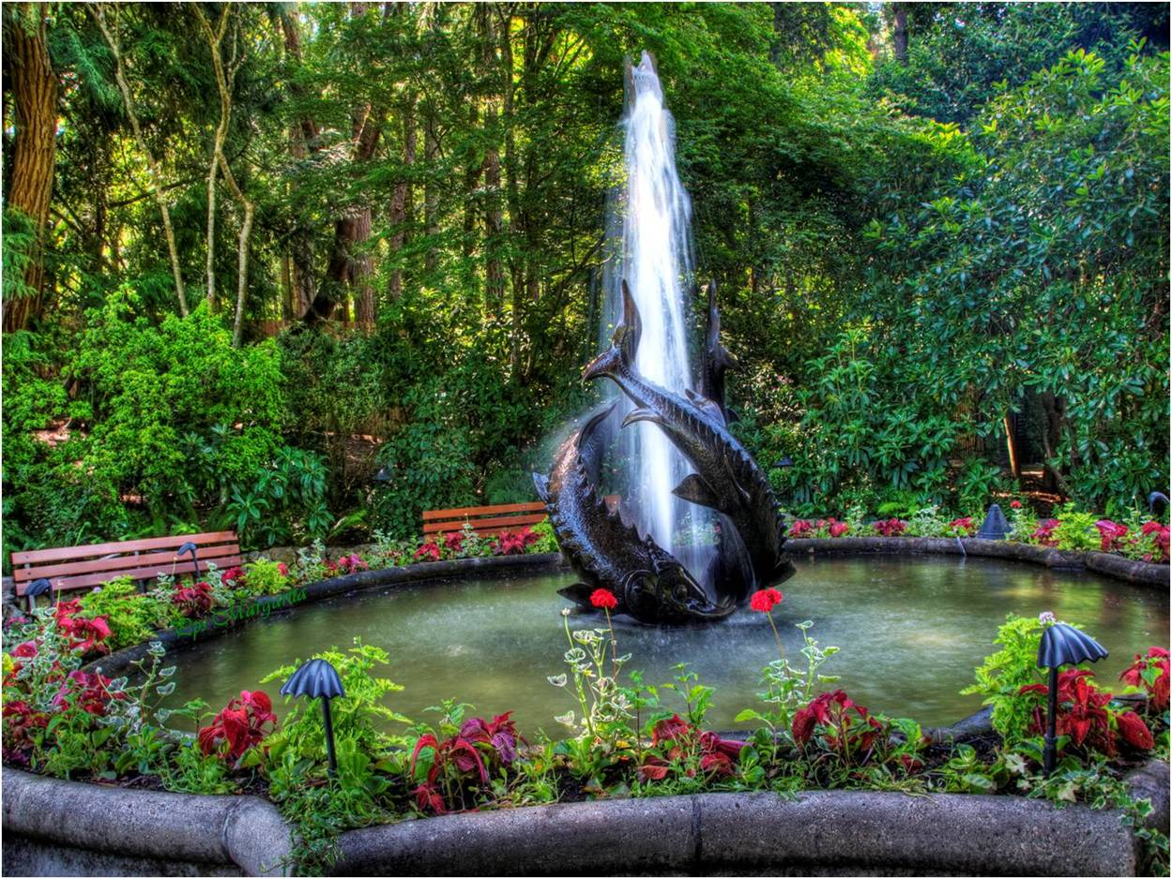
Me caes bien
por ambas cosas.

Slide 13
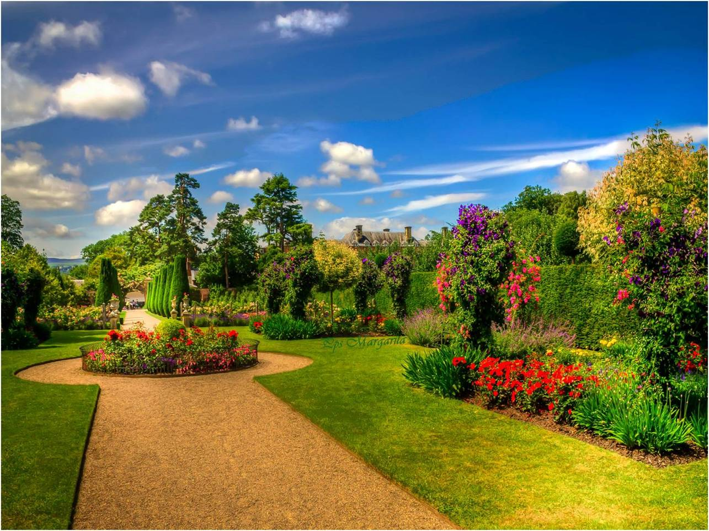
Lo común
me reconforta,

Slide 14
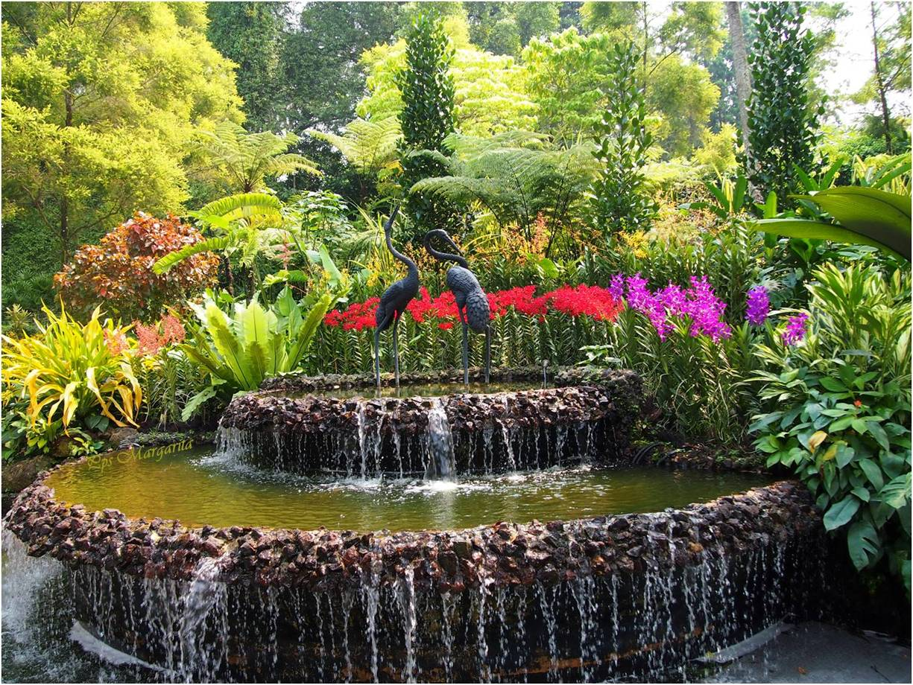
Lo distinto me estimula.

Slide 15
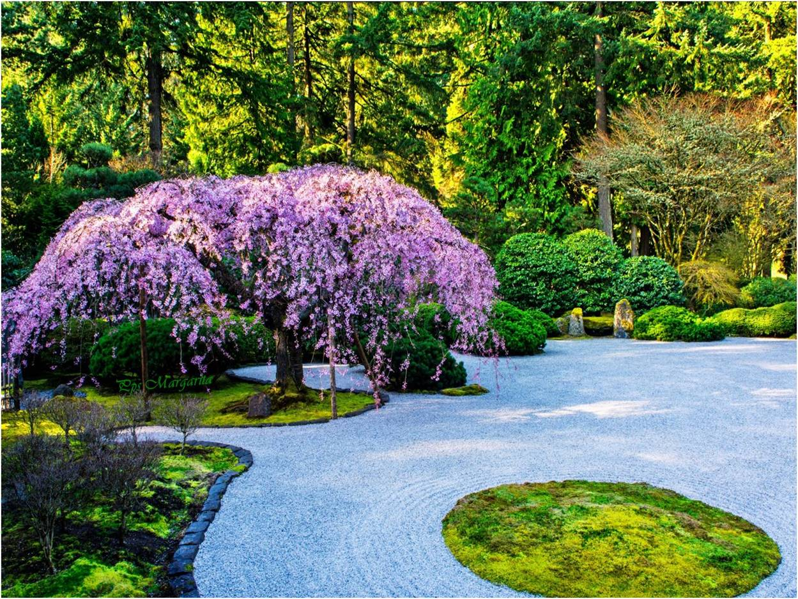
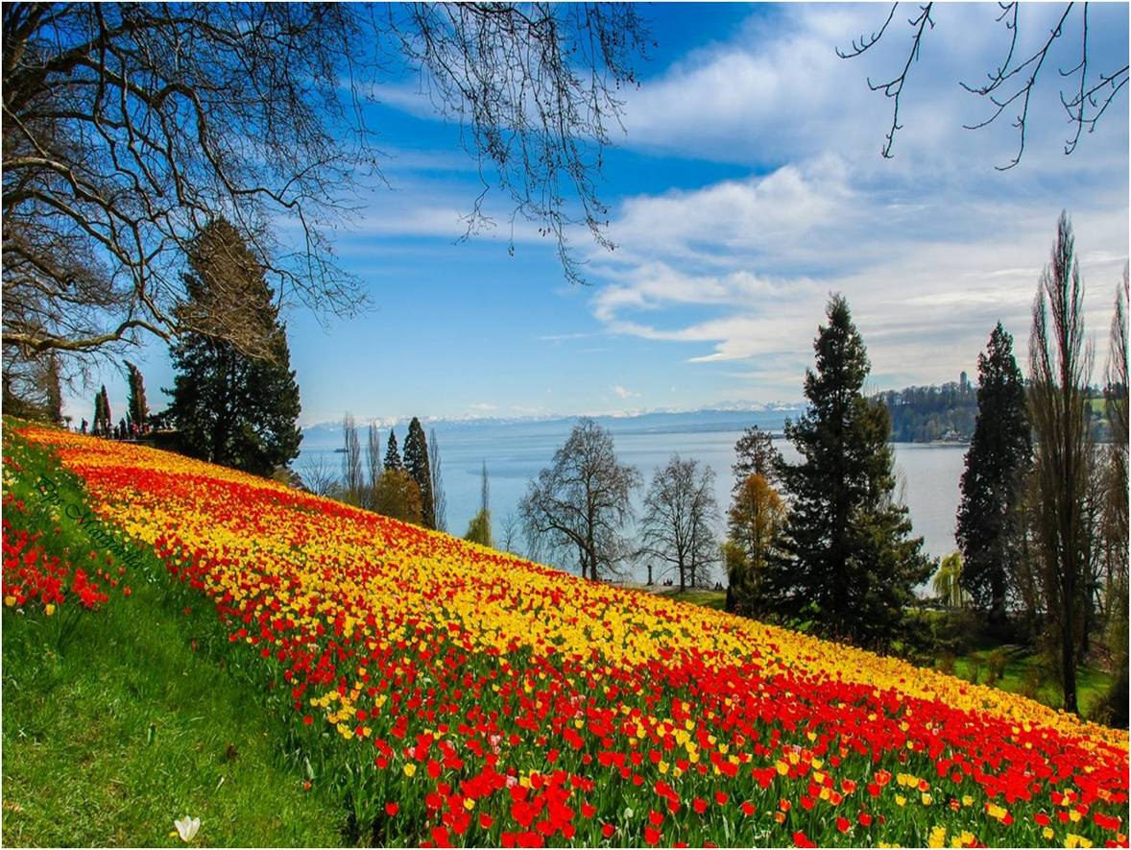
Los dos tenemos
el mismo miedo a morir,
Idéntica
fragilidad,

Slide 16
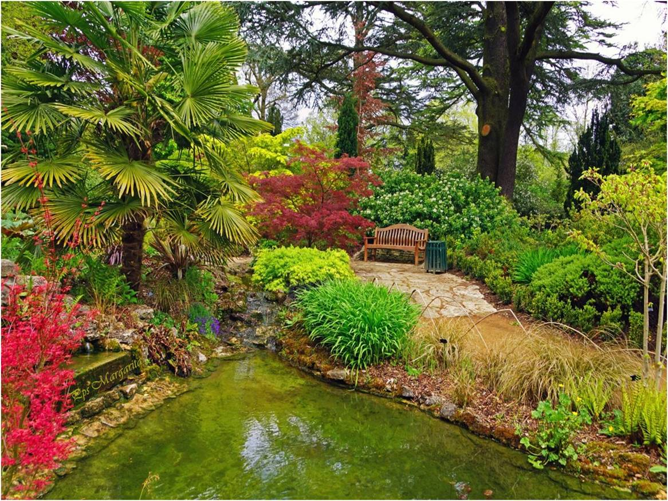
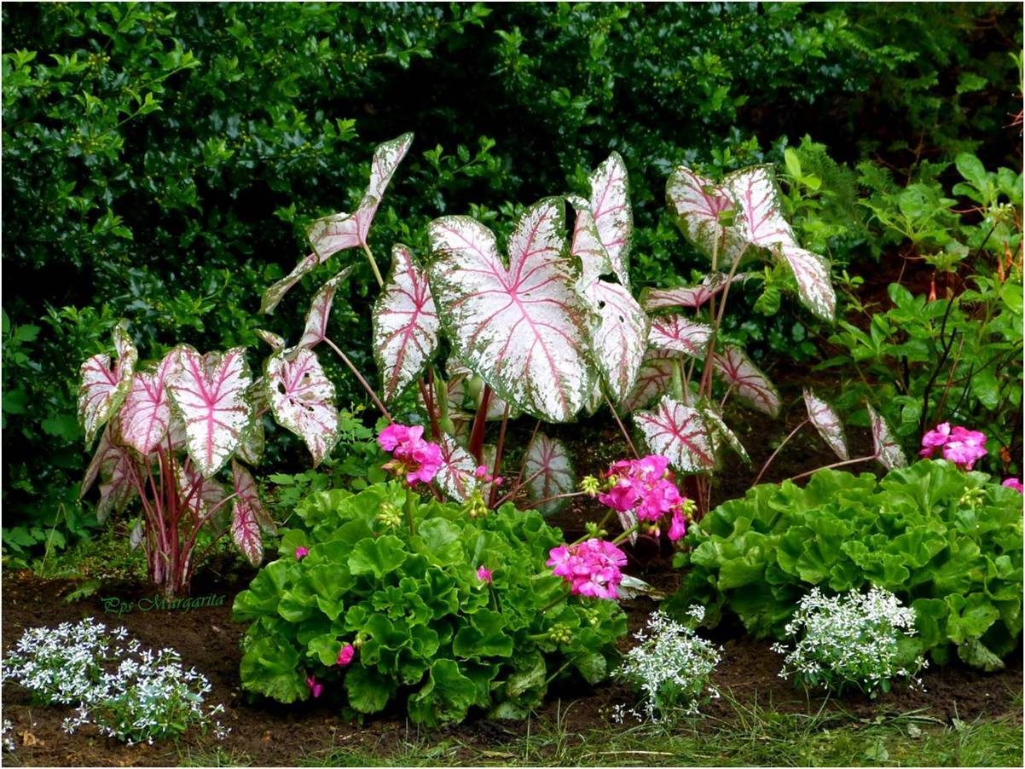
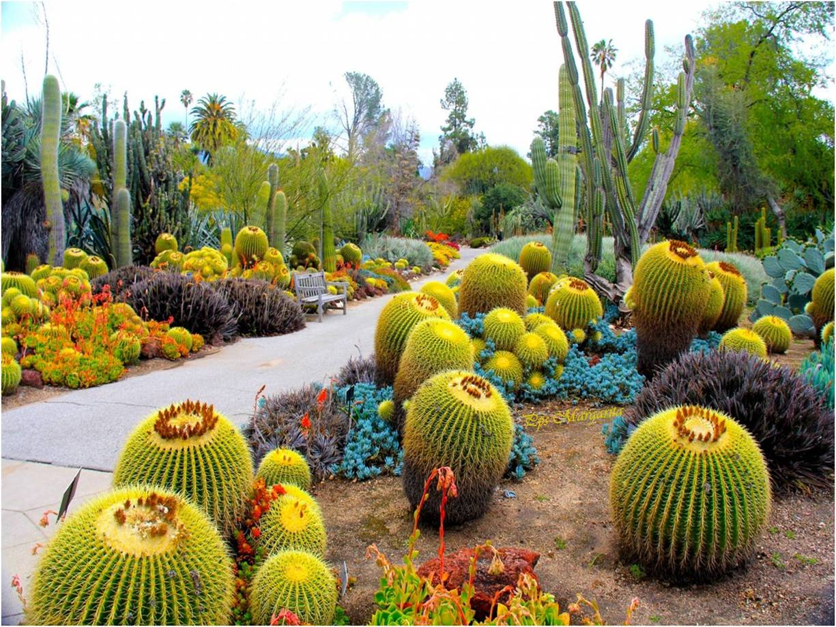
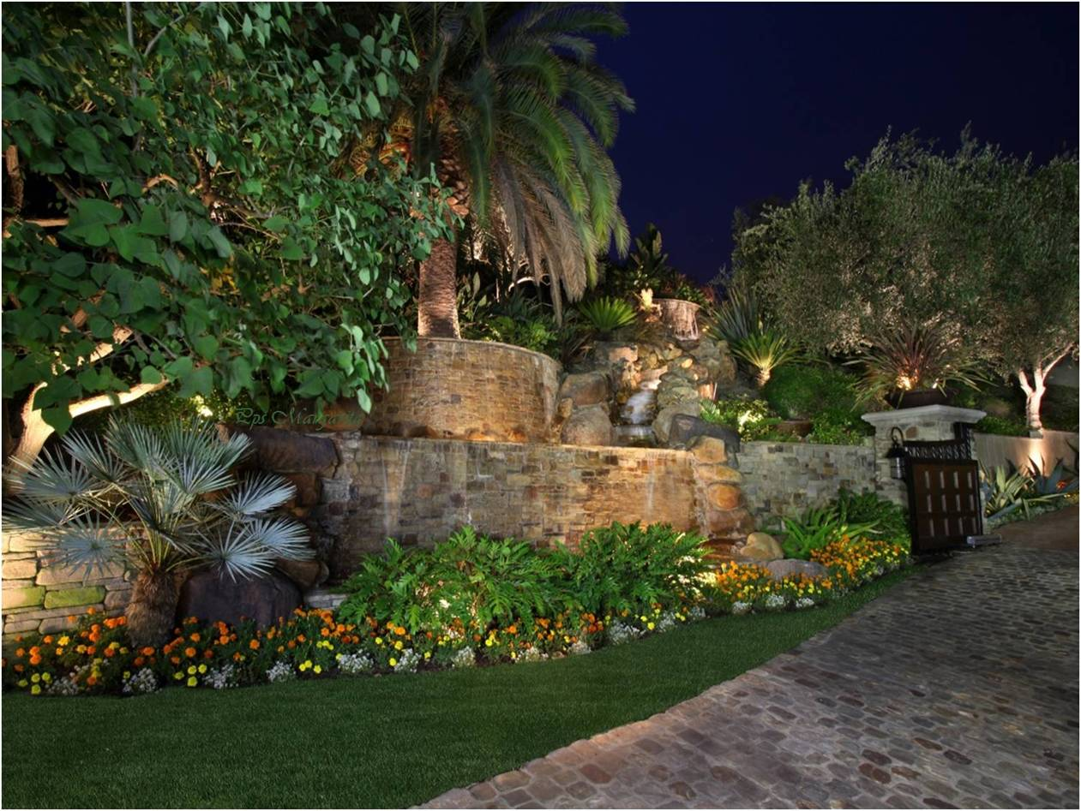
Dos ojos y
un sexo similar
Y los mismos deseos de amar
Y de que alguien nos ame a su vez.
Un corazón,

Slide 17
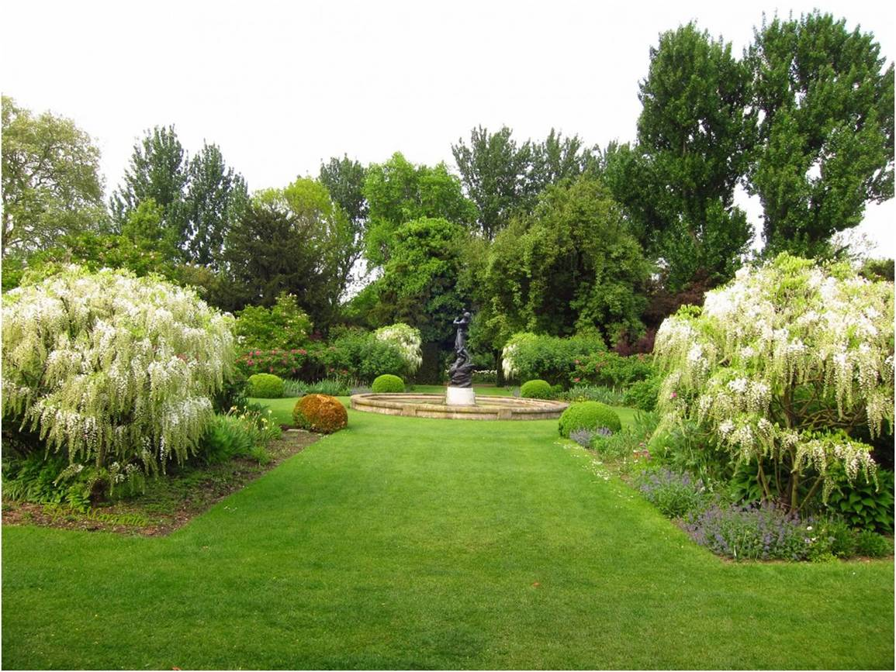
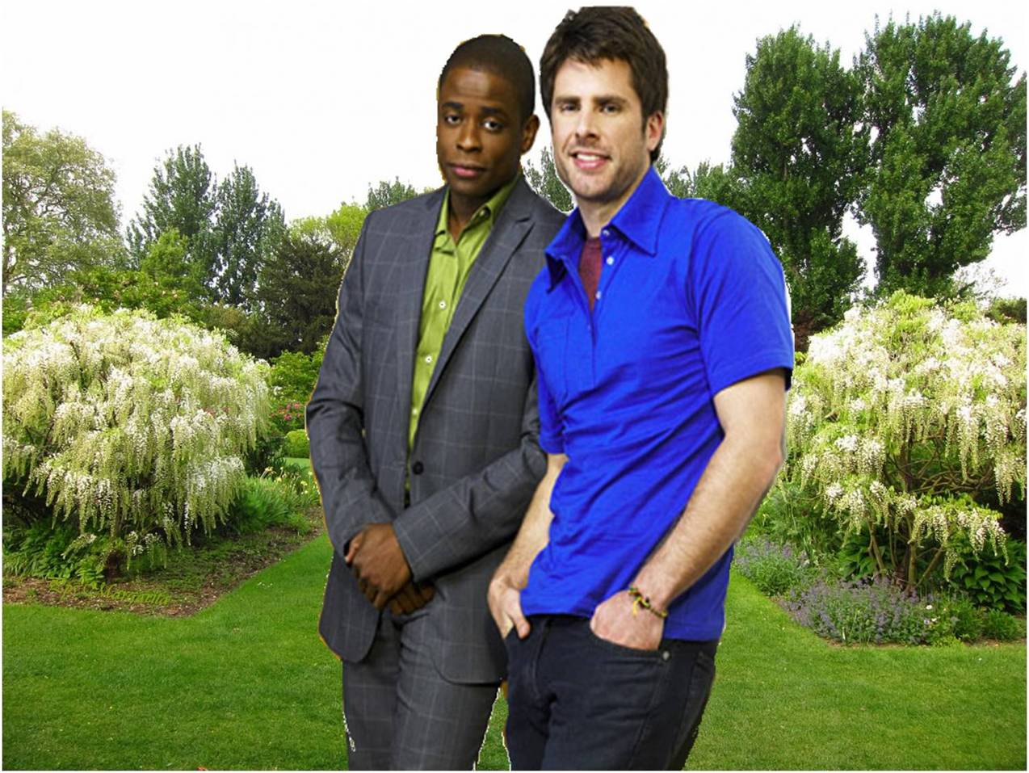
Te guste o no

Slide 18






Notes:
Pps Margarita

Slide 19









¿Te ha gustado?
Puedes ver más entrando
Aquí
Además puedes recibir powerpoints en tu correo electrónico suscribiéndote aquí:
Esta presentación powerpoint ha sido creada y compartida única y exclusivamente para mispps.com

